Slide 1
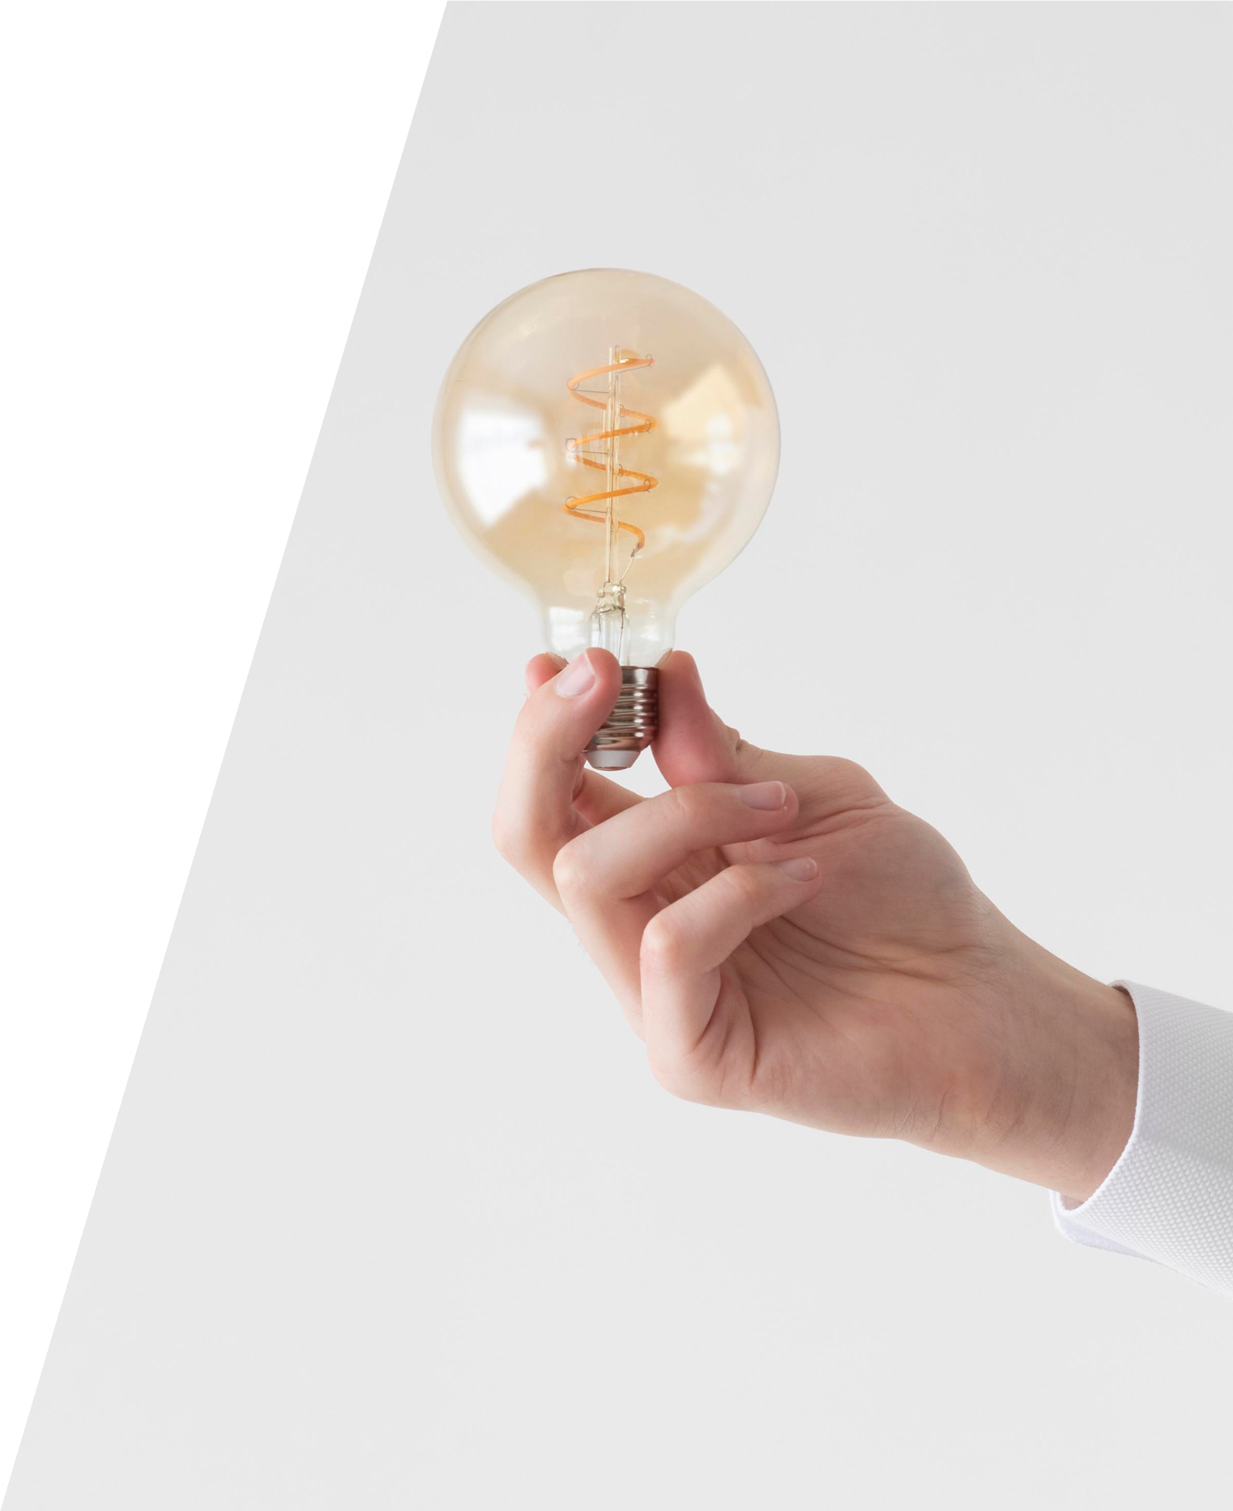
RANGKAIAN ARUS SEARAH
Dosen Pengampu:
Dr. I Wayan Distrik, M.Si
Dr. Doni Andra, S.Pd., M.Sc.

Slide 2
KELOMPOK 5
Kelistrikan dan Kemagnetan
Elsa Ayuningthias Wahyudi (2013022033)
Zahra Zahira Salsabila (2013022041)
Indah Viona Fitri (2013022057)
PENDIDIKAN FISIKA
UNIVERSITAS LAMPUNG

Slide 3
PEMBAHASAN
KONSEP RANGKAIAN ARUS SEARAH
PENGERTIAN RANGKAIAN ARUS SEARAH
SUMBER ARUS LISTRIK
02
01
03

Slide 4
PENGERTIAN RANGKAIAN ARUS SEARAH
Rangkaian arus searah atau direct current (DC) adalah aliran elektron dari suatu titik yang energi potensialnya tinggi ke titik lain yang energi potensialnya lebih rendah.
Rangkaian arus searah (DC, direct current) merupakan rangkaian listrik dengan arus stasioner (dalam arti polaritas tetap) yang tidak berubah terhadap waktu. Besaran- besaran utama yang menjadi perhatian dalam listrik arus searah adalah kuat arus (I) dan beda tegangan (V) yang bekerja pada komponen resistif dengan sumber arus/tegangan konstan.
Sumber arus listrik searah biasanya adalah baterai (termasuk aki dan Elemen Volta) dan panel surya.
Arus searah dulu dianggap sebagai arus positif yang mengalir dari ujung positif sumber arus listrik ke ujung negatifnya. Pengamatan-pengamatan yang lebih baru menemukan bahwa sebenarnya arus searah merupakan arus negatif (elektron) yang mengalir dari kutub negatif ke kutub positif. Aliran elektron ini menyebabkan terjadinya lubang-lubang bermuatan positif, yang "tampak" mengalir dari kutub positif ke kutub negative.

Slide 5
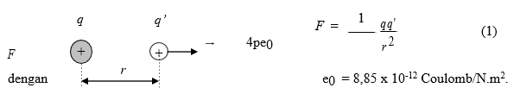
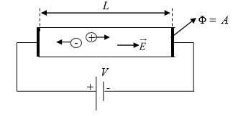
KONSEP RANGKAIAN ARUS SEARAH
Konsep dasar mengenai arus/tegangan listrik harus dikembalikan kepada konsep mengenai hukum Coulomb atau medan listrik ( E ). Apabila muatan uji q’ ditempatkan sejauh r dari muatan lain q, maka dapat dirumuskan hal-hal berikut :
Kedua muatan tersebut akan saling mengerjakan gaya F (saling menarik jika kedua muatan itu tak sejenis dan saling menolak bila kedua muatan itu sejenis)
Ditinjau sebuah konduktor sepanjang L yang pada ujung-ujungnya dikenai beda potensial V. Misalkan konsentrasi elektron bebas dalam konduktor tersebut adalah n, besar muatan elektron e, dan elektron-elektron tersebut bergerak dengan kecepatan rerata v. Jika I menyatakan jumlah muatan yang setiap detik melewati suatu penampang konduktor seluas A, maka selama selang waktu yang singkat dt detik, muatan total dq yang melewati penampang tersebut adalah :
dq = n e v A dt .

Slide 6
SUMBER ARUS LISTRIK
Ada 4 macam sumber arus listrik DC, yaitu:
1. Generator Arus Searah
Generator merupakan alat yang biasanya dipakai untuk keperluan khusus yang mengubah energi gerak menjadi energi listrik arus searah.
Berdasarkan rangkaian belitan magnet atau penguat eksitasinya terhadap angker generator, generator arus DC dibagi menjadi:
Generator kompon
Generator shunt
Generator penguat terpisah
Generator memiliki dua bagian:
Tegangan induksi dari sebuah generator dapat didapatkan dengan dua cara, yakni:
Memakai komutator, menghasilkan tegangan DC
Memakai cincin-seret, menghasilkan tegangan induksi bolak-balik

Slide 7
2. Termoelemen
Termoelemen adalah sebuah hal ketika perbedaan suhu mengakibatkan terciptanya aliran arus listrik searah. Thomas John Seebach pada tahun 1826 mencetuskan bahwa termoelemen dapat mengubah energi panas menjadi energi listrik. Jadi, semakin besar perbandingan suhu maka akan semakin besar arus yang mengalir.
3. Sel Surya (Cell Surya)
Sel photovoltaic ialah nama lain dari sel surya, yakni alat semikonduktor yang memiliki sebuah wilayah besar dioda p-n junction. Artinya, dengan hadirnya cahaya matahari dapat menghasilkan energi listrik yang bermanfaat. Perubahan energi ini disebut dengan photovoltaic.
Panel surya merupakan sel surya dalam bentuk modul. Benda ini dapat diaplikasikan di atap gedung yang dihubungkan dengan inverter ke grid listrik pada sebuah pengaturan net metering.
Prinsip kerja dari alat ini adalah plat foil aluminium yang terkena cahaya matahari akan menjadi panas lalu panas tersebut akan diteruskan ke plat silikon. Potensial yang diciptakan oleh sel surya sangat kecil jadi membutuhkan banyak sekali sel surya. Besar arus yang mengalir pun sangat bergantung pada intensitas cahaya yang menembus plat, luas penampang yang tersinari cahaya, dan jumlah sel yang ada.

Slide 8
4. Elemen Elektrokimia
Proses kimiawi yang mendasari sumber arus listrik disebut dengan elemen elektrokimia. Pada kasus ini terjadi perubahan energi dari energi kimia ke energi listrik. Berdasarkan seberapa lama pemakaiannya, energi kimia bisa dibedakan menjadi:
a. Elemen Primer
Elemen ini membutuhkan bahan yang diganti secara rutin untuk menghasilkan sumber listrik yang maksimal.
Contohnya:
Elemen Daniell, yaitu elemen yang bergantung pada depolarisator lalu menghasilkan gaya gerak listrik relatif lama.
Elemen volta, merupakan sejenis baterai kuno.
Elemen kering, yakni sumber arus listrik yang terbuat dari bahan kering, artinya tak dapat diisi Kembali (bahan sekali pakai)
b. Elemen Sekunder
Elemen sekunder merupakan sumber arus listrik yang tidak membutuhkan bahan pengganti sebagai pereaksi (elemen) setelah sumber arus habis dipakai. Sumber ini dapat dipakai kembali setelah diberi energi lagi (disetrum atau diisi ulang).
Contoh elemen sekunder adalah akumulator. Akumulator atau aki merupakan sumber arus listrik yang bisa menghasilkan tegangan listrik arus searah (DC). Prinsip kerjanya sesuai dengan proses kimia.

Slide 9
KESIMPULAN
Rangkaian arus searah atau direct current (DC) adalah aliran elektron dari suatu titik yang energi potensialnya tinggi ke titik lain yang energi potensialnya lebih rendah.
Konsep dasar mengenai arus/tegangan listrik harus dikembalikan kepada konsep mengenai hukum Coulomb atau medan listrik ( E ). Apabila muatan uji q’ ditempatkan sejauh r dari muatan lain q, maka dapat dirumuskan F = q’E
Macam-macam sumber arus listrik DC, yaitu :
Generator Arus Searah
Termoelemen
Sel Surya (Cell Surya)
Elemen Elektrokimia.

Slide 10
TERIMA KASIH

